Slide 1
Sposób tworzenia
i struktura sektorowych ram kwalifikacji
8 lipca 2020

Slide 2
Pilotaż ZSK (2013-2016)
Sektorowe Ramy Kwalifikacji
Udział w tworzeniu rozwiązań ZSK
Opiniowanie projektów ustawy i rozporządzeń
Udział w opracowaniu 4 SRK
Nadzór metodyczny
Koordynacja prac zespołu eksperckiego
Prowadzenie konsultacji
Wsparcie IC
Działania na rzecz branż
Udział w opracowaniu ponad 20 kwalifikacji rynkowych
Projektowanie walidacji
Szkolenia, warsztaty, konsultacje
Analizy kompetencji
Opracowywanie rekomendacji w zakresie kwalifikacji, edukacji
Szkolenia, konsultacje

Slide 4
SRK DLA PRZEMYSŁU MODY
uświadamia różnorodność kompetencji wykorzystywanych w sektorze
pokazuje możliwe ścieżki rozwoju kariery
służy jako narzędzie zachęcające do podejmowania nauki i pracy w sektorze

Slide 5
SRK DLA ROLNICTWA
podnosi rangę kompetencji nabywanych drogą uczenia nieformalnego
pomaga świadomie wybierać formy uczenia się
wspiera projektowanie szkoleń
służy jako narzędzie komunikacji sektora z otoczeniem

Slide 6
SRK DLA ENERGETYKI
służy do weryfikacji kompetencji usługodawców
pomaga tworzyć standardy jakości usług (np. w przetargach)
ułatwia porządkowanie kompetencji i opisywanie kwalifikacji rynkowych

Slide 7
SRK DLA SEKTORA BANKOWEGO
wspiera opisywanie stanowisk pracy
ułatwia porównywanie i ocenę kompetencji
umożliwia efektywny dobór szkoleń

Slide 8
SRK DLA TURYSTYKI
stanowi odpowiedź na deregulację zawodów
ułatwia opisywanie kwalifikacji
wspiera rekrutację pracowników sezonowych

Slide 9
SRK DLA SEKTORA NIERUCHOMOŚCI
szansa na znalezienie płaszczyzny porozumienia
narzędzie do zdefiniowania sektora, wyznaczenia jego granic i nazwania kompetencji
wsparcie w wypracowaniu standardów w sektorze
…
9

Slide 11
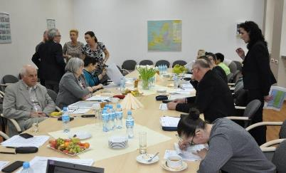
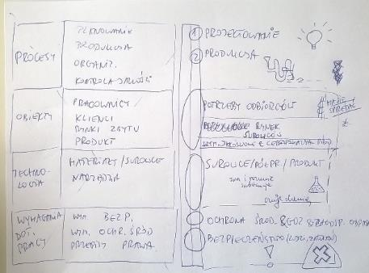
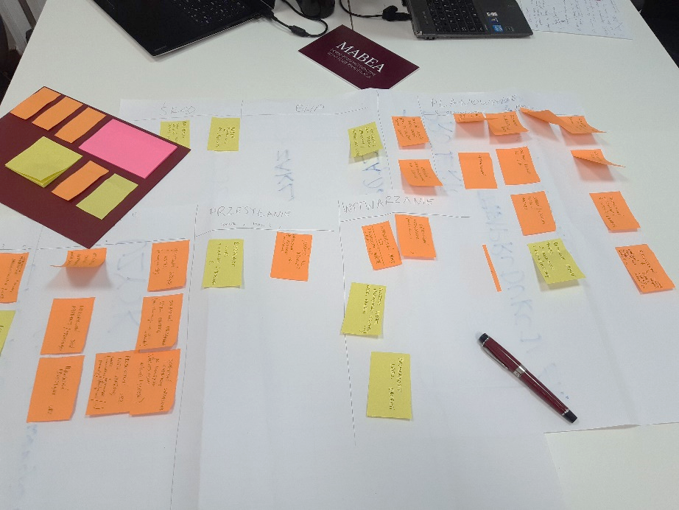
Jak powstaje SRK?
analiza kompetencji
wstępny projekt SRK
konsultacje branżowe
projekt SRK
włączenie SRK do ZSK

Slide 12
Kompetencje
WIEDZA
UMIEJĘTNOŚCI
KOMPETENCJE SPOŁECZNE

Slide 13
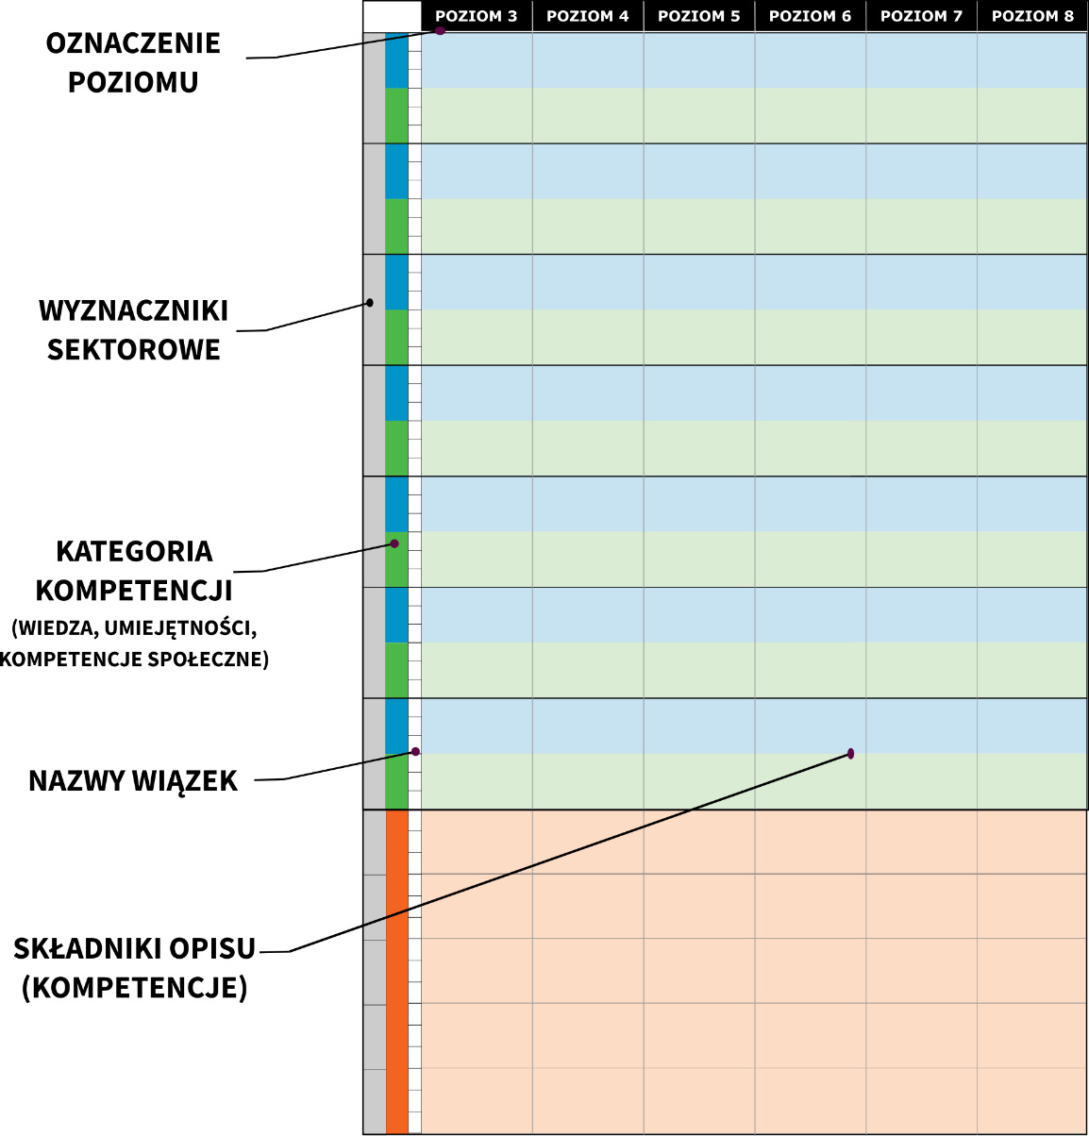
Struktura SRK

Slide 14
Dziękujemy za uwagę
Magdalena Słocińska magda.slocinska@mabea.pl
Anna Araminowicz anna.araminowicz@mabea.pl

